Slide 1


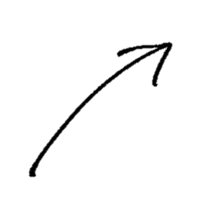




관리자 선생님은 학생에게 전체 토큰의 일정량을 부여한다
(상점 제도 등의 방식으로도 추가 부여가 가능)
관리자 선생님에게 토큰이 돌아간다
-> (후에 토큰의 수가 많아지면 시세 조정을 할 필요가 있음)
학생은 선생님에게 토큰을 받는다
물품관리대장에 기록된다.
토큰을 지불하고 원하는 물품을 대여한다.

